Slide 1



Triatlón de Inclusión

Slide 2
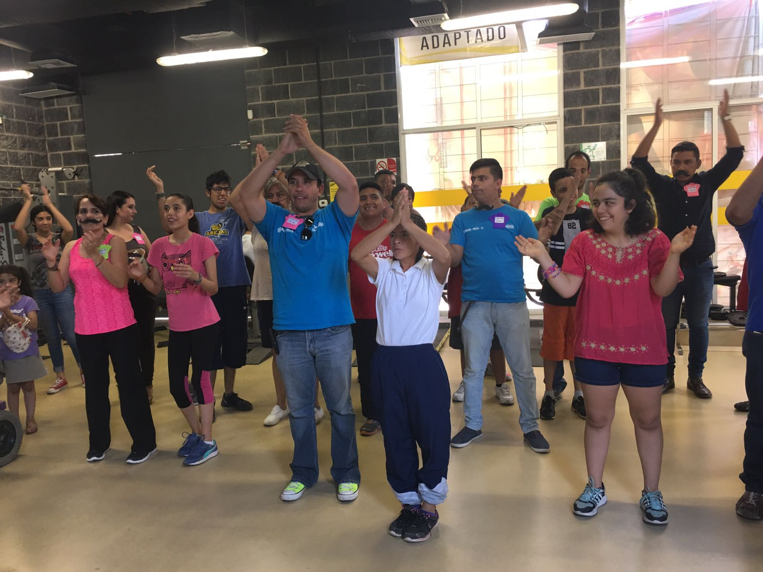
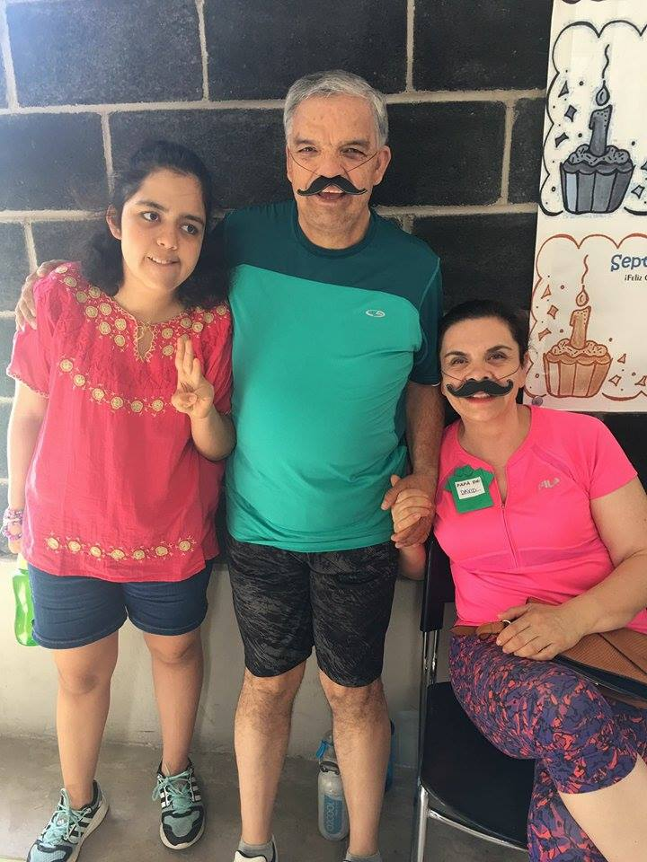
Triatlón de Inclusión

